Slide 1
Муниципальное автономное дошкольное образовательное учреждение детский сад № 5 «Росток» города Радужный
Безопасность детей
в детском саду и дома
2018 год

Slide 2
Цель: Организация взаимодействия семьи и ДОУ в вопросах сохранения жизни и здоровья детей.
Задачи:
1. Обозначение возможной опасности для ребенка дошкольного возраста.
2. Формировать готовность родителей к сотрудничеству с педагогами детского сада по проблемам развития у детей навыков безопасного поведения.

Slide 3
Безопасность - это положение, при котором не угрожает опасность кому-(чему)-нибудь. (Словарь Ожегова)
Безопасность – это образ жизни, который гарантирует здоровье и счастливое будущее.
Безопасность - обеспечение сохранности от угроз жизни и здоровья человека.

Slide 4
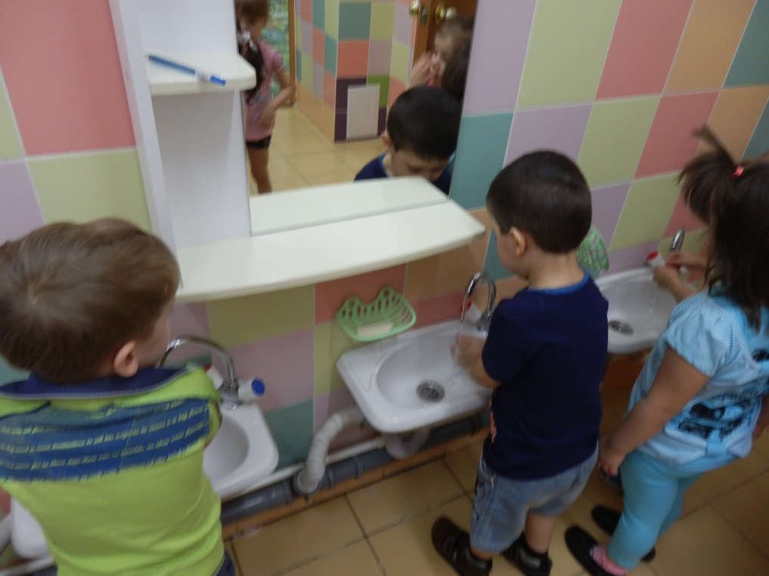
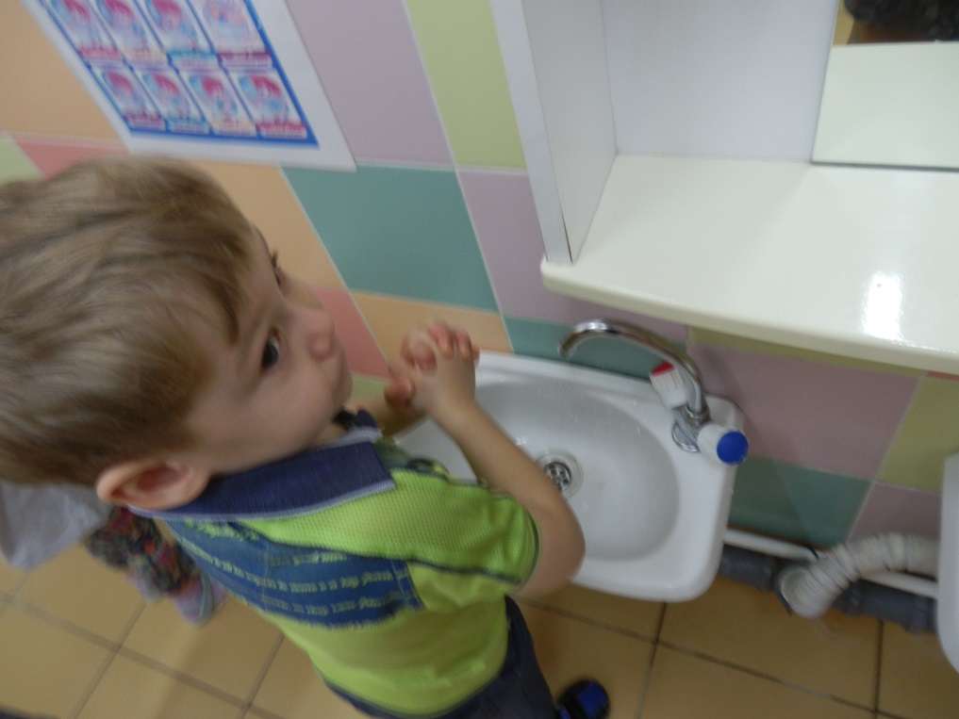
Моем руки

Slide 5
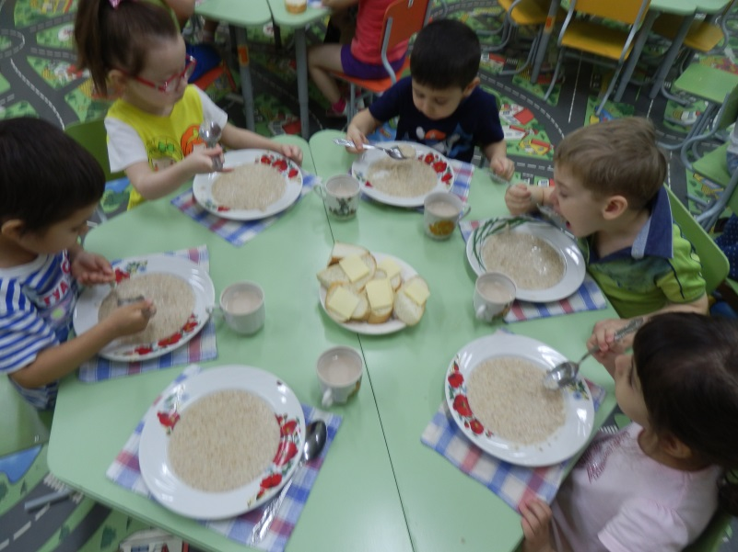
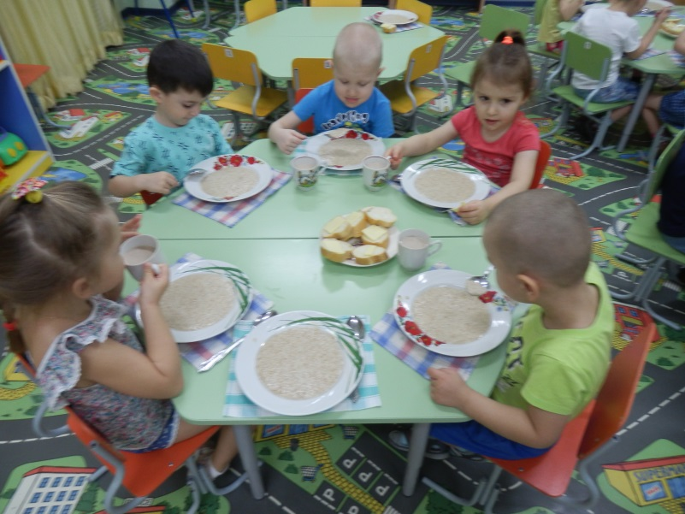
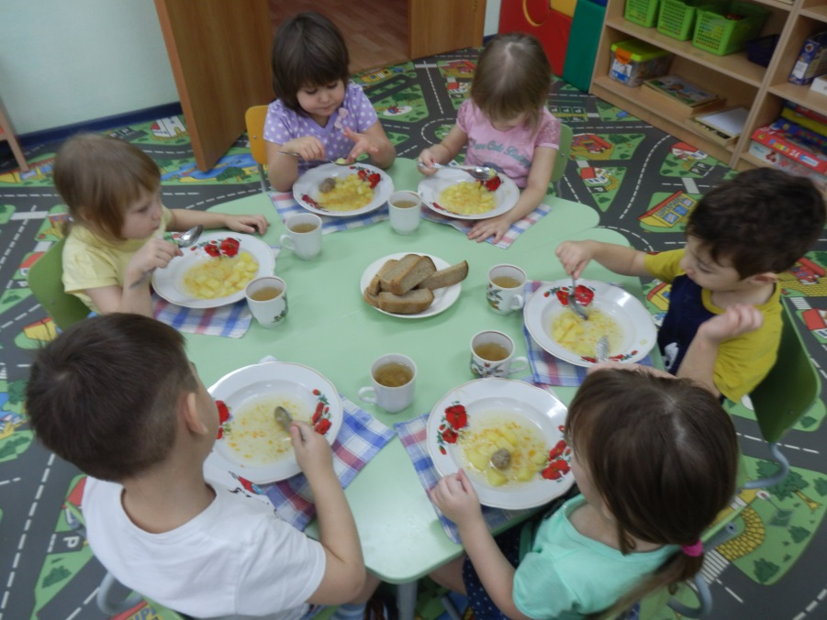
За столами (завтрак, обед)

Slide 6
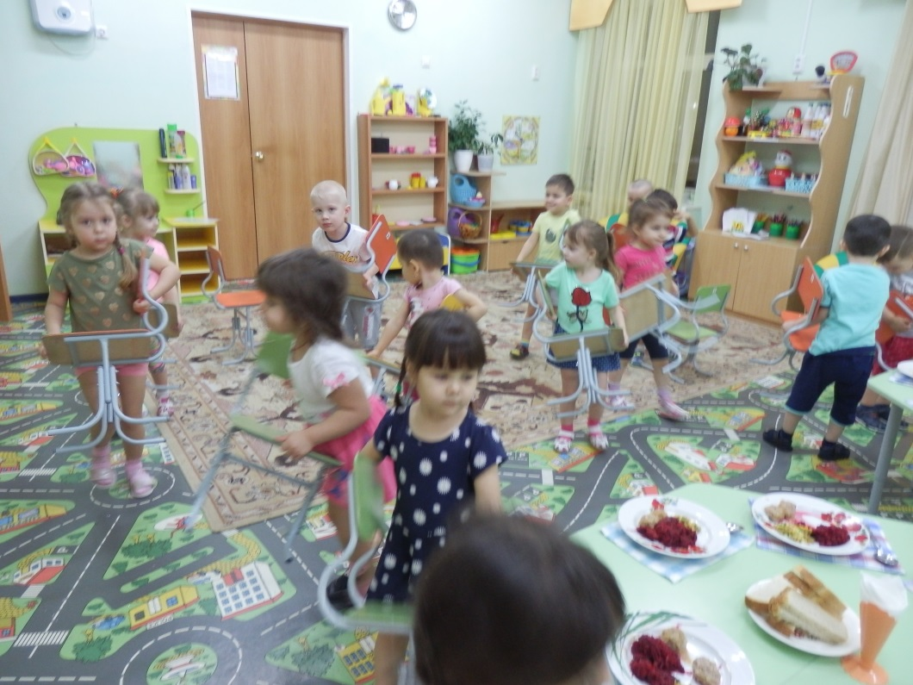
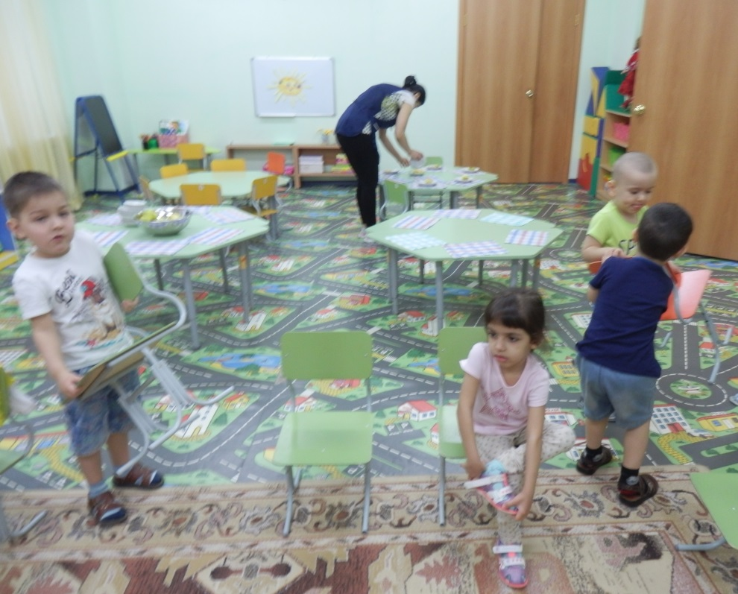
Несём стульчики

Slide 7
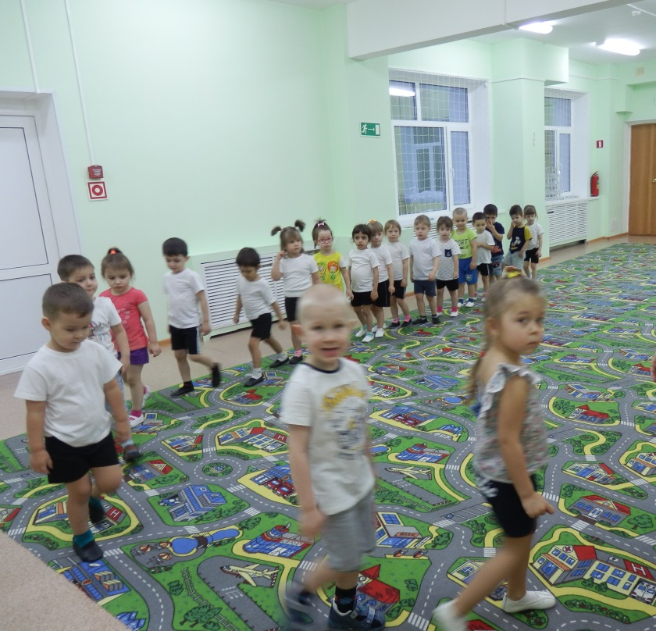
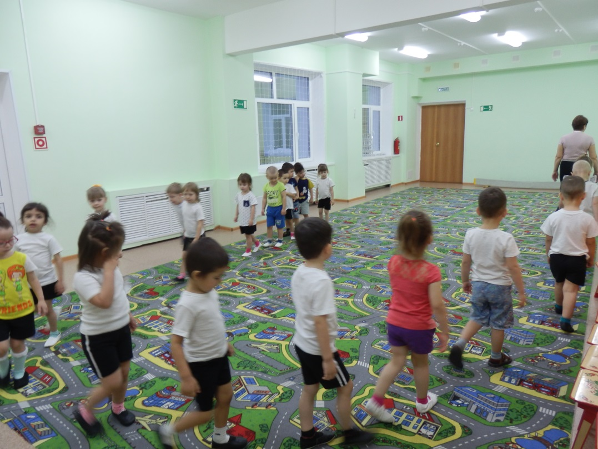
В физкультурном зале

Slide 8
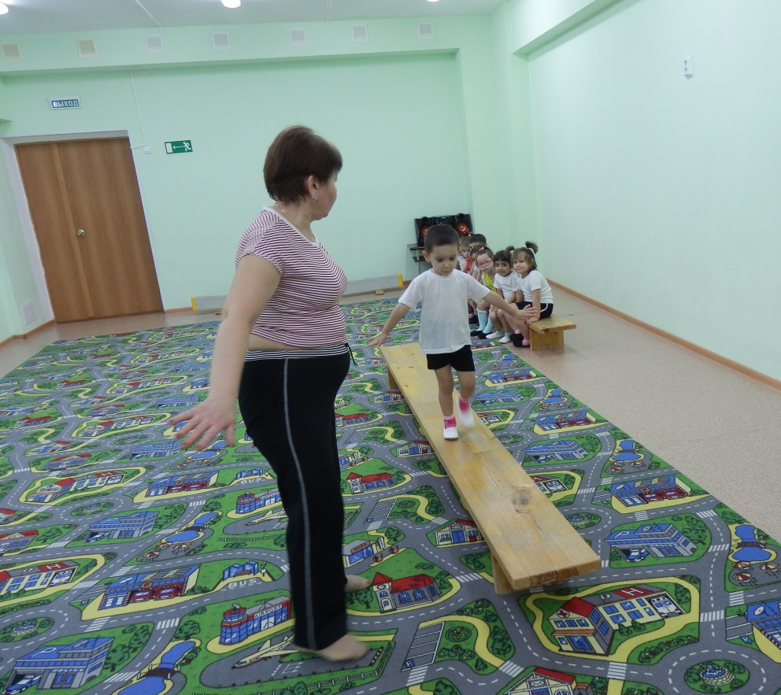
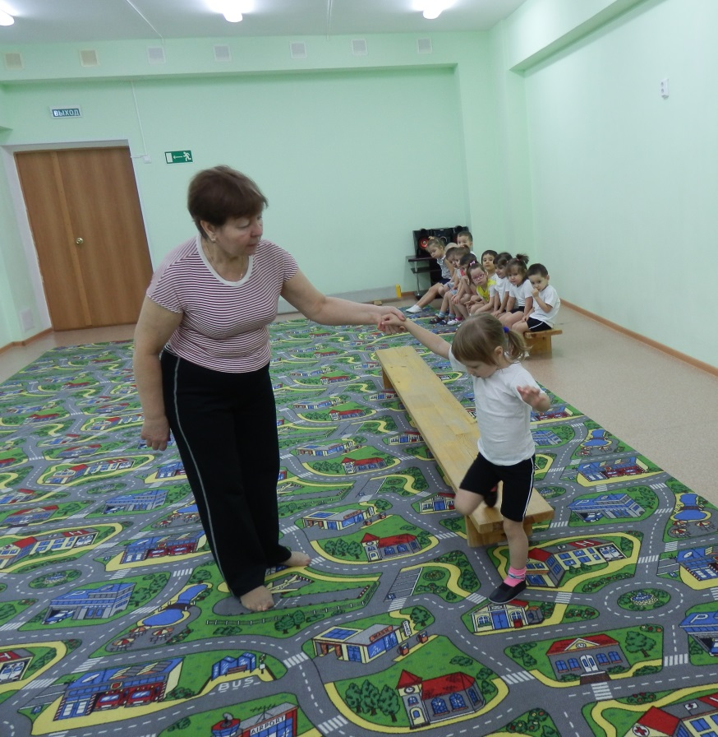
Ходьба по скамейке

Slide 9
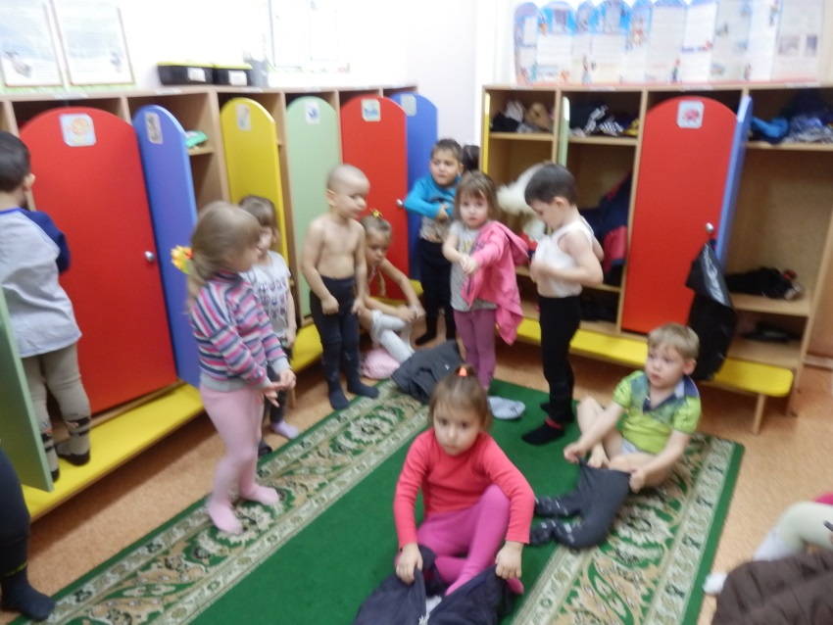
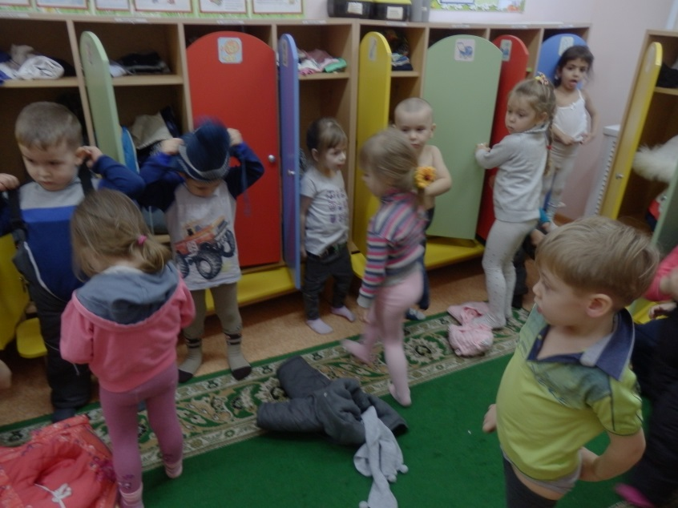
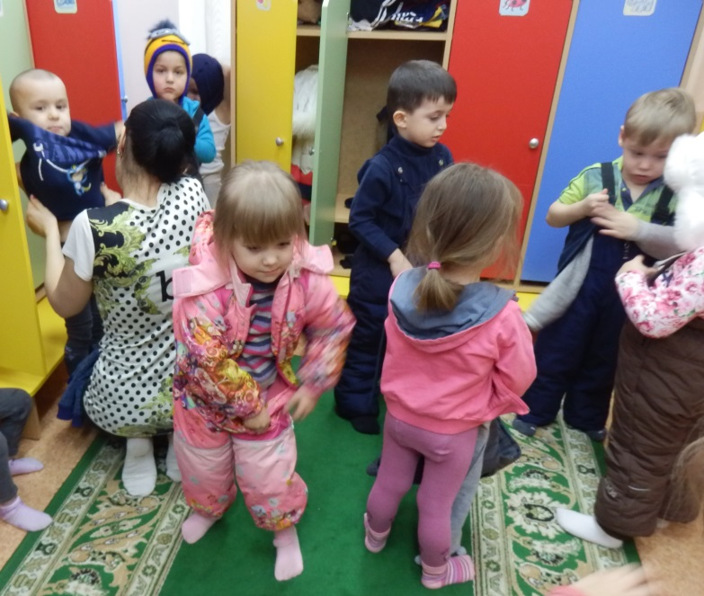
Одевание на прогулку

Slide 10
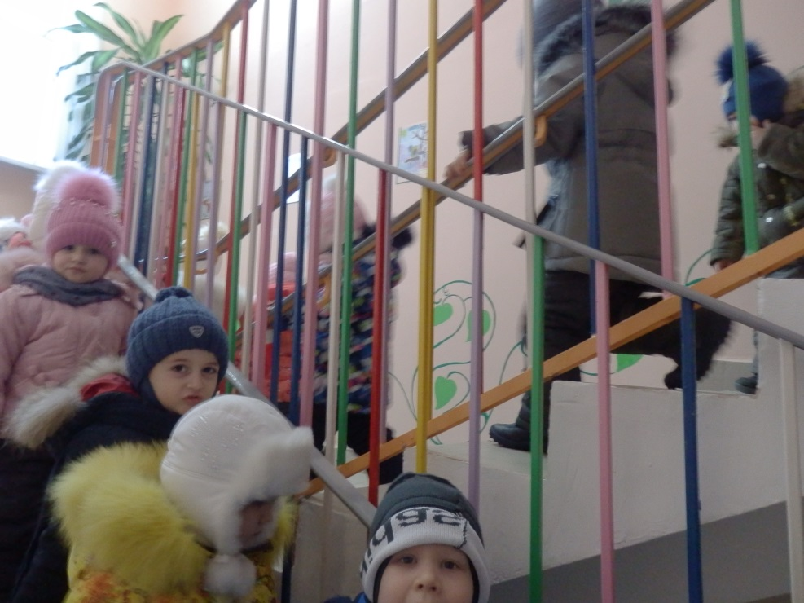
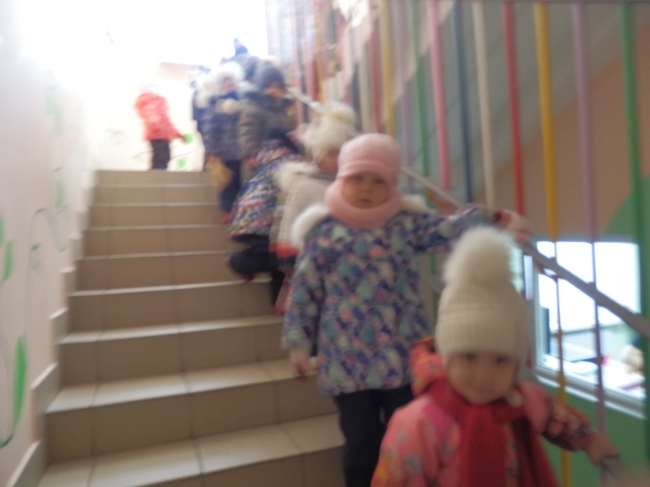
Ходьба по лестнице

Slide 11
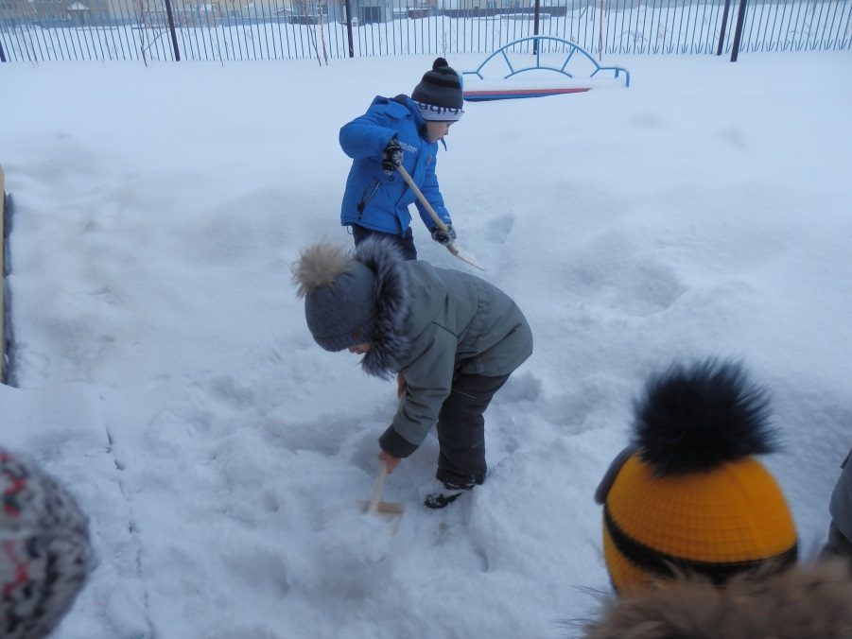
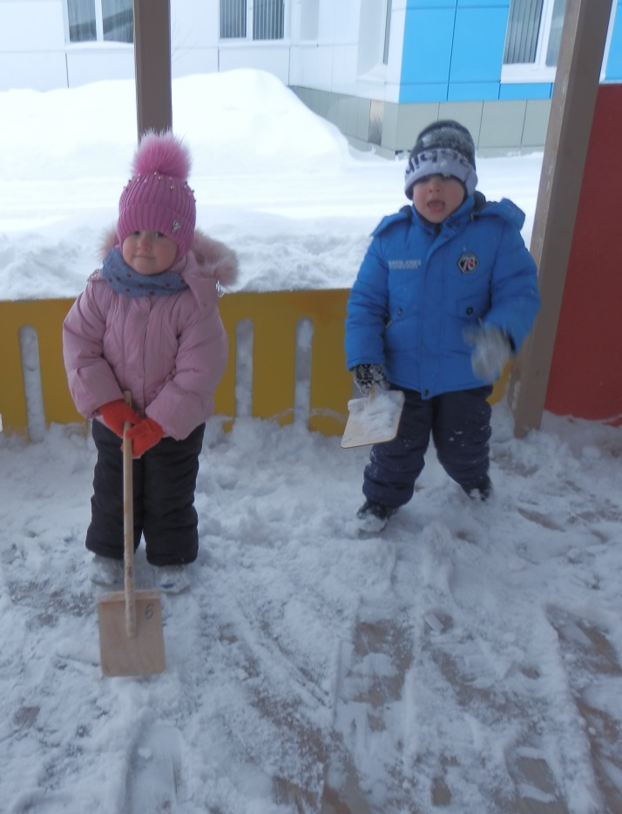
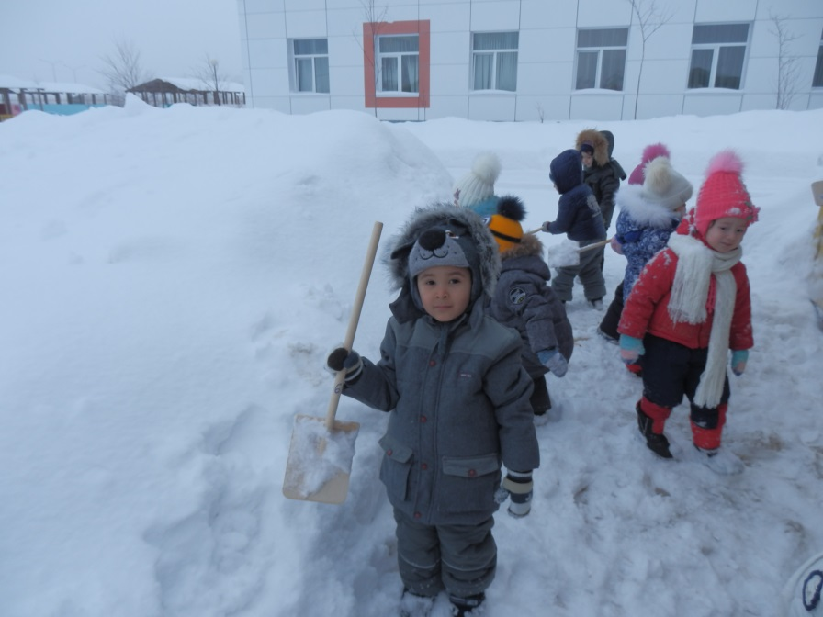
Прогулка

Slide 12
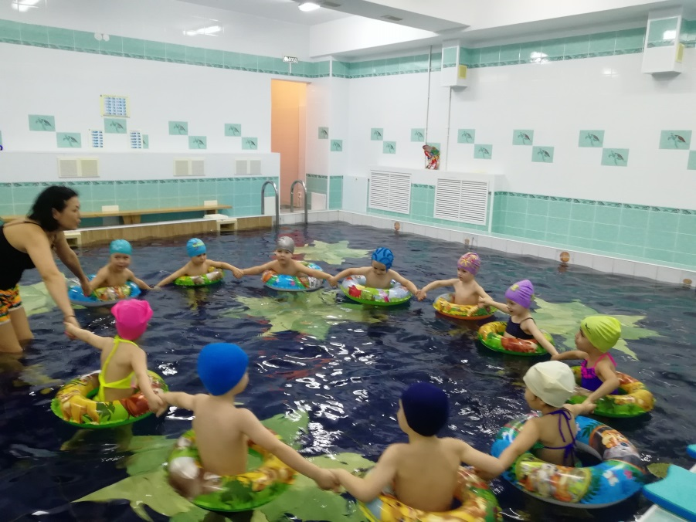
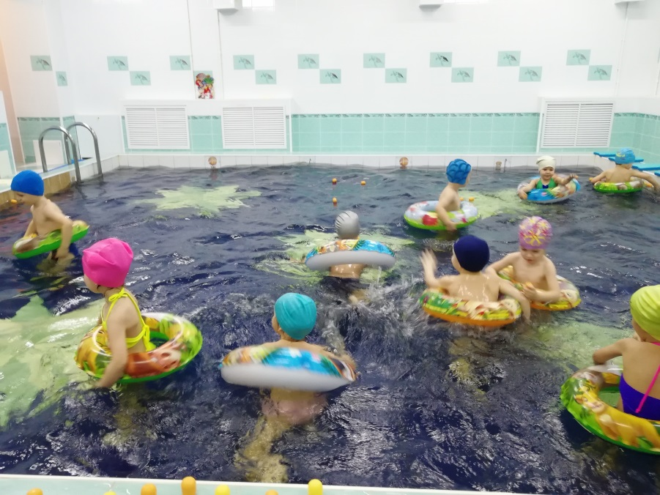
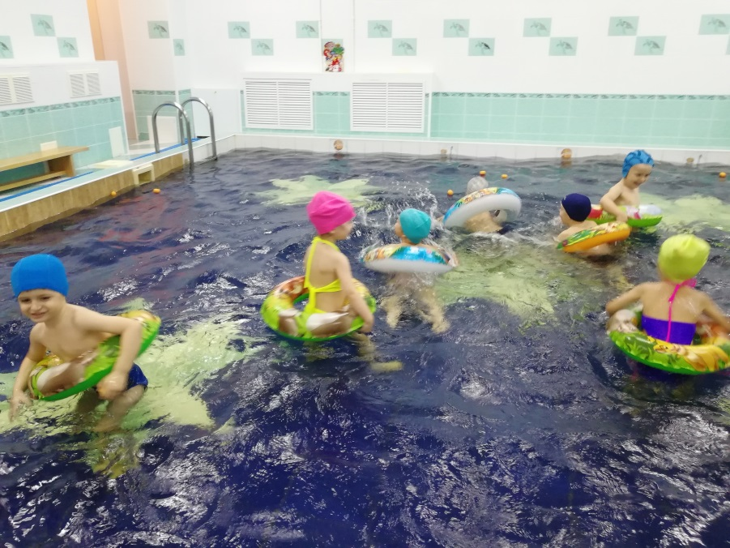
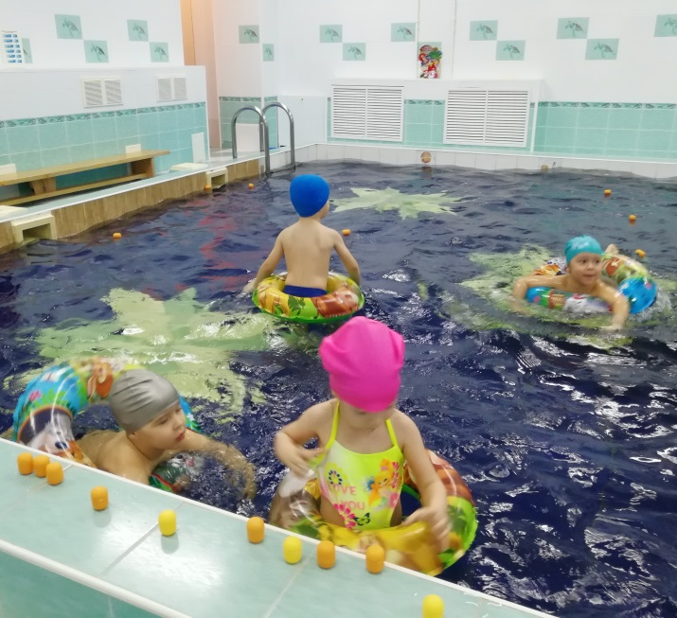
В бассейне

Slide 13
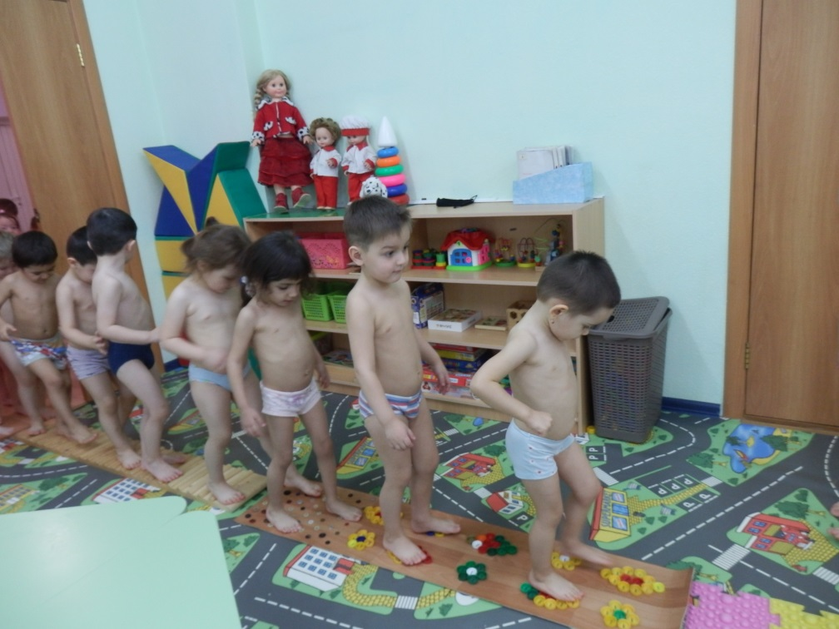
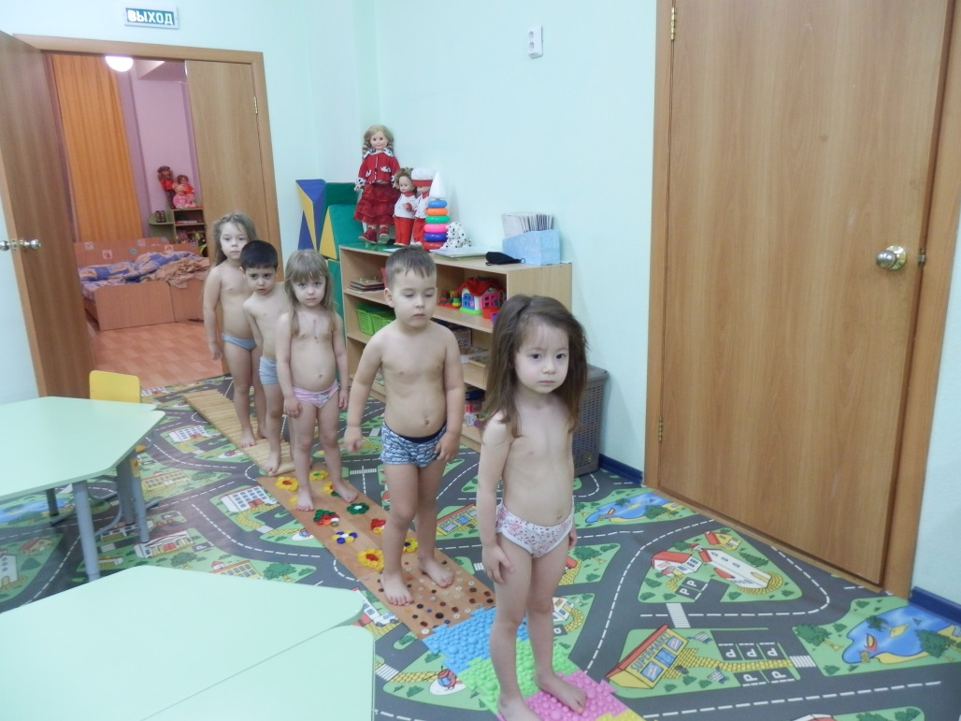
После сна

Slide 14
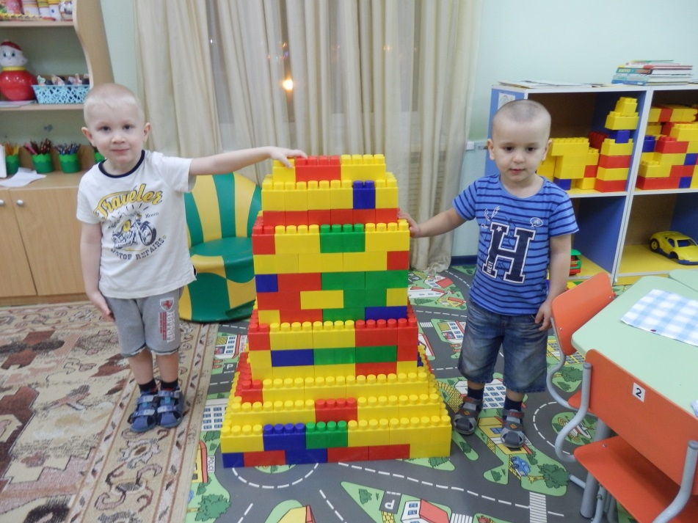
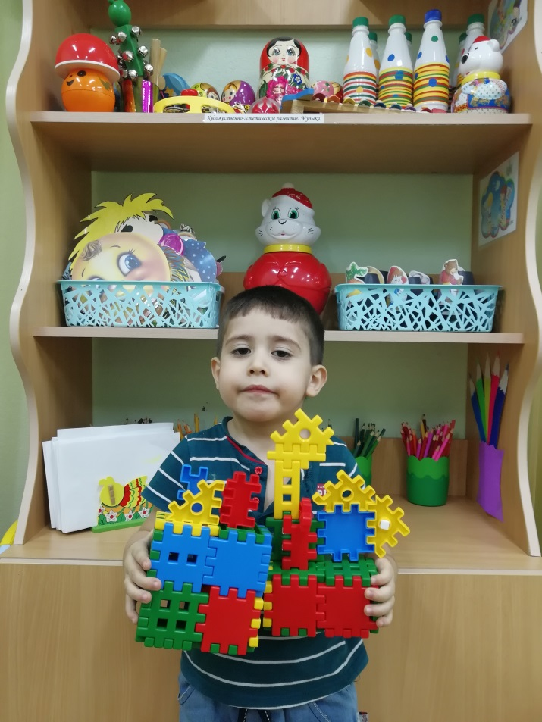
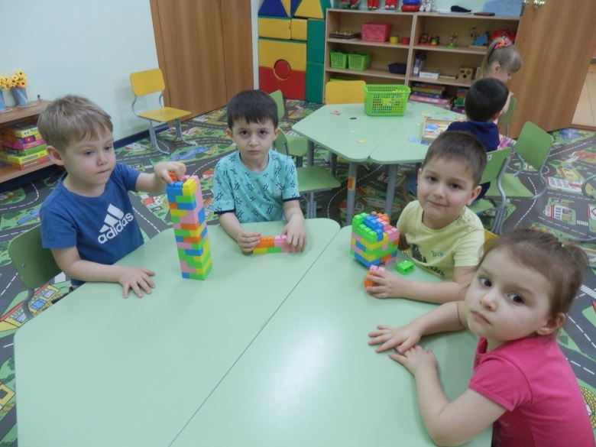
Игры с конструктивным материалом

Slide 15
Оставаясь одни дома, детям следует знать такие правила:
- не открывать дверь незнакомым людям;
- не брать в рот таблетки и другие медикаменты;
- остерегаться колющих и режущих предметов;
- нельзя играть со спичками и вообще с огнем;
- нельзя трогать и включать в сеть электроприборы (плиту, утюг, телевизор);
- если увидишь где-нибудь пожар, беги и позови людей.

Slide 16
Детям следует знать следующие правила на улице:
- знать правила поведения на дороге;
- не бросайся камнями и твердыми снежками;
- во время снеготаяния, не ходи возле высоких домов, откуда в любой момент могут упасть сосульки, пласты снега;
- не дразни животных;
- нельзя трогать руками, рвать и брать в рот плоды растений, которые ты не знаешь;
- запрещается самостоятельно, без взрослых, купаться в водоеме;
- нельзя в жаркие дни долго находиться на солнце;
- не подходите близко и не трогайте руками бездомных животных;
- в холодное время одевайся теплее, чтоб не получить обморожение;
- при укусах насекомых нужно обраться за необходимой помощью к взрослым.
- НЕЛЬЗЯ САДИТЬСЯ РЕБЁНКУ В ПОПУТНУЮ МАШИНУ, ЧТО БЫ ПРИ ЭТОМ НИ ОБЕЩАЛИ.

Slide 17
Не пренебрегайте правилами безопасности!
Мы взрослые должны быть главными помощниками на этом пути.
Должны научить детей предвидеть опасные ситуации и избегать их, а в крайнем случае быть максимально к ним готовыми.
Мы, взрослые, своим личным положительным примером должны научить детей соблюдать правила и совместно с детьми применять эти правила в жизни!
Доброго безопасного пути Вам и вашим детям!

Slide 18
Спасибо за внимание!

